Slide 1
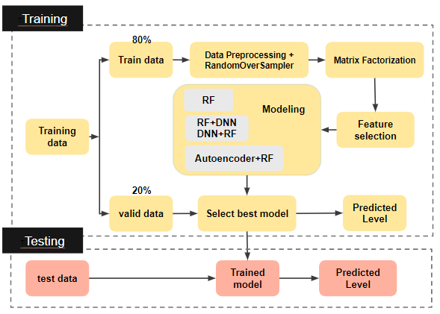
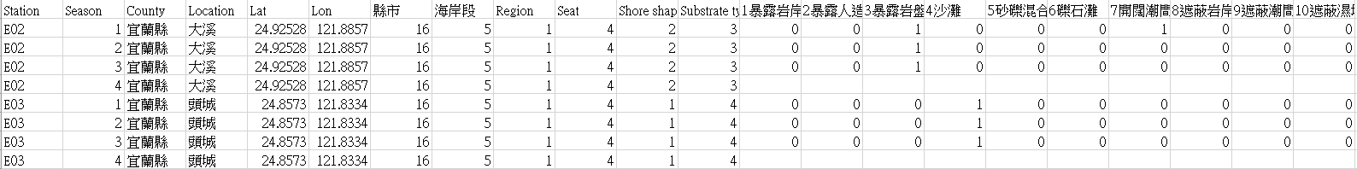
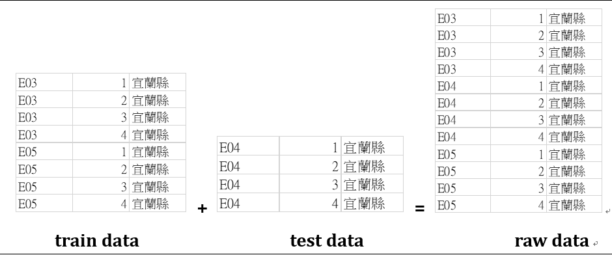
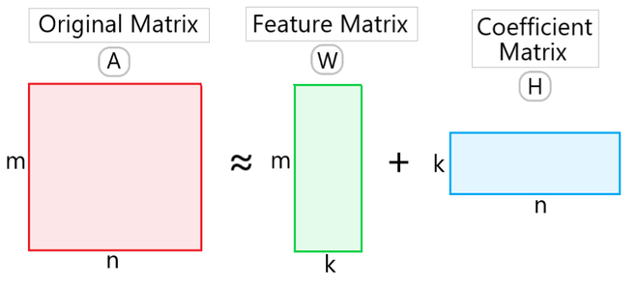
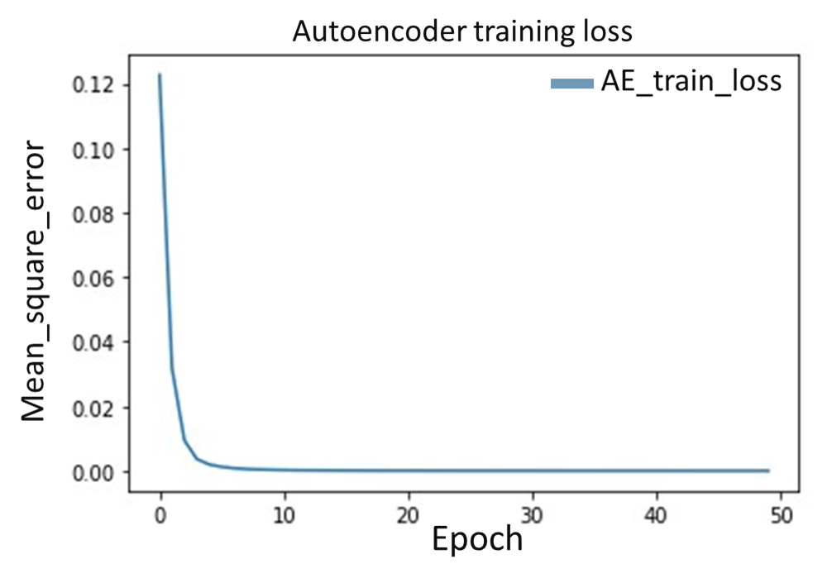
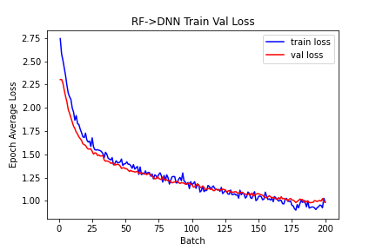
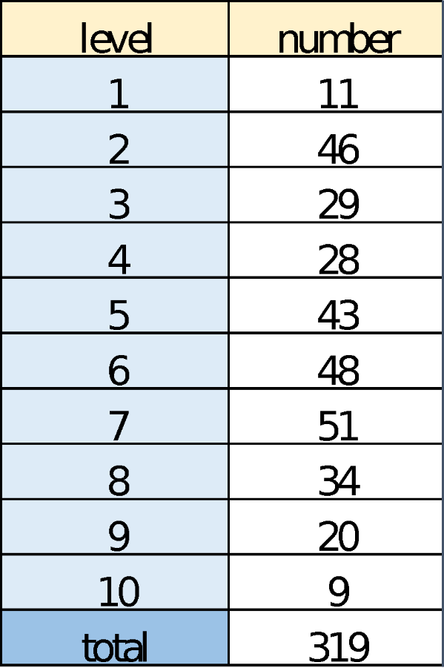
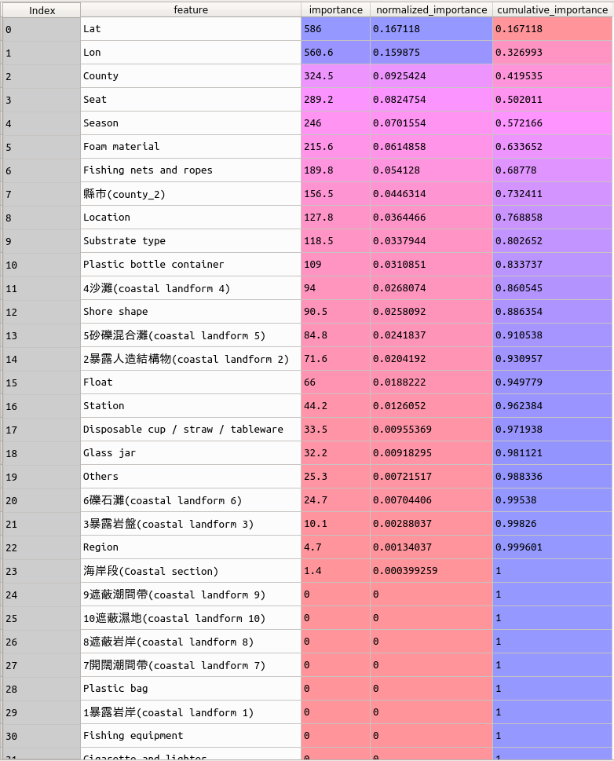
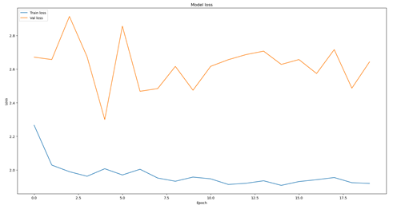



Deep Learning Final Project - 排煙脫硫警示預測
109061517 邱俊嘉, 109061520 陳俊宇, 109061807 吳亞澤 Group 1
Introduction
Data preprocess
Methodology
Analysis
Background
1. 缺失值處理
以同一個地點的其他3個season的眾數來填補缺失值
Feature selection (FS)效益討論：
由Table可得知，有採用feature selection的結果會比較好，其中又以remove_zero_importance的表現最為突出，相比完全沒用的test kappa上升0.1017
Matrix Factorization (FA)效益討論：
Factorization的結果則是remove low importance and high correlation (RLIHC)的平均表現較優秀，其中又以降到兩維之後再取FS的結果最為突出，比只做FS再上升0.290，test kappa達0.7789。這也是我們最好的結果。
傳統機器學習模表現比較：
RandomForest (RF)、DecisionTreeClassifier、Gradient Boosting Classifier三者中，還是以RandomForest的結果最好。
Upsampling 效益討論：
雖然資料類別數不平衡，但是採用upsampling或weighted cross entropy易造成過擬和，導致最終表現降低。
類神經網路表現討論：
我們進行了三種NN架構對該任務進行不同方式的訓練，並把training loss於下方呈現。雖然參數皆有收斂，但表現都沒有優於原始的FA+FS+RF，由此可以推測此資料集的數量可能過少，且類別過多，若使用NN造成模型過於複雜，導致test kappa降低。
海洋廢棄物污染場域廣大，相較於一般空氣、水體或廢棄物污染，更不容易找出污染源與污染區域之間的直接關聯；人造固體廢棄物因外觀、尺寸、重量、材質之間具有高度差異，相對於重金屬或農藥等化學污染，目前無法用單一檢測儀器或程序測量。人造廢棄物的源頭減量才是最根本的治理辦法，但是改變源頭不易，且需較長的時間，因此做為末端補救的淨灘相當重要。
海岸廢棄物快篩調查可在短時間內做大範圍的抽樣調查，並量化廢棄物，可作為測量的方法之一，供淨灘選址參考。快篩的抽樣方式為於海岸線每隔 10 公里取一測站，以臺灣本島 1,210 公里海岸線為母體，即有 121 個測站。
希望藉由測站資訊預測相近測站的資訊，以達到減少測站和人力。
2. 特徵值若為中文或英文就以正整數代號取代
3. 將是否為同一個系列測站的資訊納入考慮
4. 將train data和test data還原成raw data
Dataset
5. 處理同一個地點，但是County或Location不一樣的情況
6. 將所有feature做個別的Min-Max Normalization
7. Non-Negative Matrix Factorization
Experiment result
海洋廢棄物快篩數據訓練集
RandomForest
Feature Name | Train Kappa | Train UAR | Train ACC | Test Kappa
no_remove | 0.876 | 91.5 % | 89.03 % | 0.6523
remove_low_importance_and_high_correlation (RLIHC) | 0.8618 | 90.4 % | 87.77 % | 0.6753
remove_low_importance | 0.7235 | 78.94 % | 75.55 % | 0.7059
remove_zero_importance | 0.6122 | 70.55 % | 65.52 % | 0.754
Non-Negative Matrix Factorization_RandomForest
FA2, no_remove | 0.4459 | 57.14 % | 50.47 % | 0.6612
FA2, RLIHC | 0.5823 | 69.22 % | 62.7 % | 0.7789*
FA4, RLIHC | 0.6626 | 74.96 % | 69.91 % | 0.7678
FA8, RLIHC | 0.609 | 71.34 % | 65.2 % | 0.6505
RLIHC+upsampling
RandomForest, n_iter=45 | 0.6707 | 75.55 % | 70.85 % | 0.6749
DecisionTreeClassifier, n_iter=40 | 0.9109 | 93.65 % | 92.16 % | 0.5305
Gradient Boosting Classifier, n_iter=100 | 0.603 | 70.38 % | 64.89 % | 0.5817
Non-Negative Matrix FA_RandomForest+upsample
FA2, RLIHC | 0.6673 | 75.59 % | 70.53 % | 0.6878
FA4, RLIHC | 0.7089 | 77.62 % | 74.29 % | 0.6651
DNN(RELU) -> RandomForest
FA2, no_remove | 0.8727 | 91.95% | 88.71% | 0.6864
FA2, RLIHC | 0.8063 | 87.82% | 82.76% | 0.7511
FA4, RLIHC | 0.5923 | 69.79% | 63.64% | 0.6972
RandomForest -> DNN(GELU)
FA2, RLIHC | 0.5726 | 67.48 % | 61.96 % | 0.7643
FA2, RLIHC, weighted loss | 0.5361 | 66.57 % | 58.43 % | 0.6896
Autoencoder (GELU) -> RandomForest
FA2, RLIHC, Hidden dim=64 | 0.6246 | 73.46% | 66.46% | 0.5093
FA2, RLIHC, Hidden dim=128 | 0.4703 | 60.15% | 52.66% | 0.5527
FA2, RLIHC, Hidden dim=256 | 0.5746 | 69.05% | 62.07% | 0.5458
FA2, RLIHC, Hidden dim=512 | 0.5706 | 68.58% | 61.76% | 0.5861
34維的特徵。
訓練集：319 筆資料.
測試集：163 筆資料
10 種海廢等級
8. 做feature selection找出關鍵feature

Slide 2
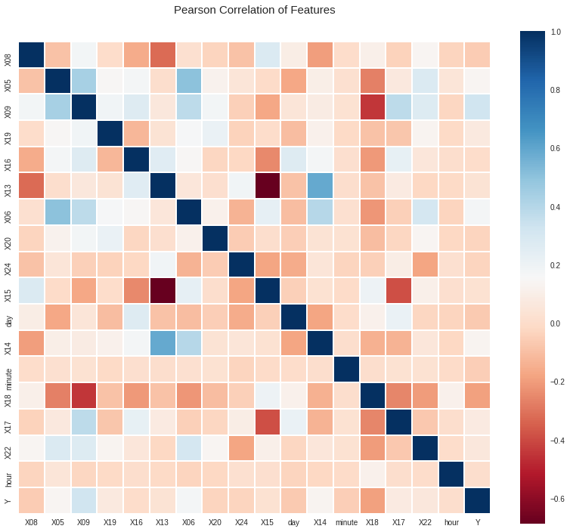
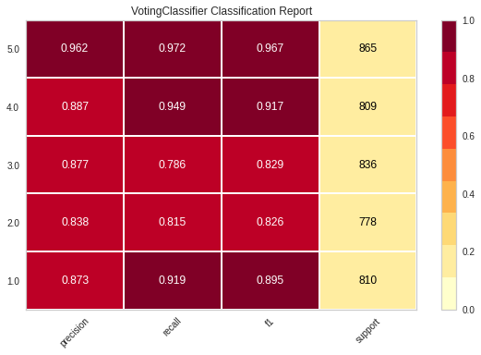

Slide 3
Framework – ML based model
TTraining
80%
Train data
Data
Preprocessing +
RandomOverSampler
Feature selection
Training data
RF
RF+DNN
DNN+RF
Autoencoder
20%
valid data
Select best model
Predicted Level
TTesting
test data
Trained model
Predicted Level

Slide 4
Framework – ML based model
TTraining
80%
Train data
Data Preprocessing +
RandomOverSampler
Matrix Factorization
Feature selection
RF
Modeling
Training data
RF+DNN
DNN+RF
Autoencoder+RF
20%
valid data
Select best model
Predicted Level
TTesting
test data
Trained model
Predicted Level

Slide 5
TTraining
80%
Train data
Data Preprocessing +
RandomOverSampler
Matrix Factorization
RF
Modeling
Training data
RF+DNN
DNN+RF
Feature selection
Autoencoder+RF
20%
valid data
Select best model
Predicted Level
TTesting
test data
Trained model
Predicted Level

Slide 6
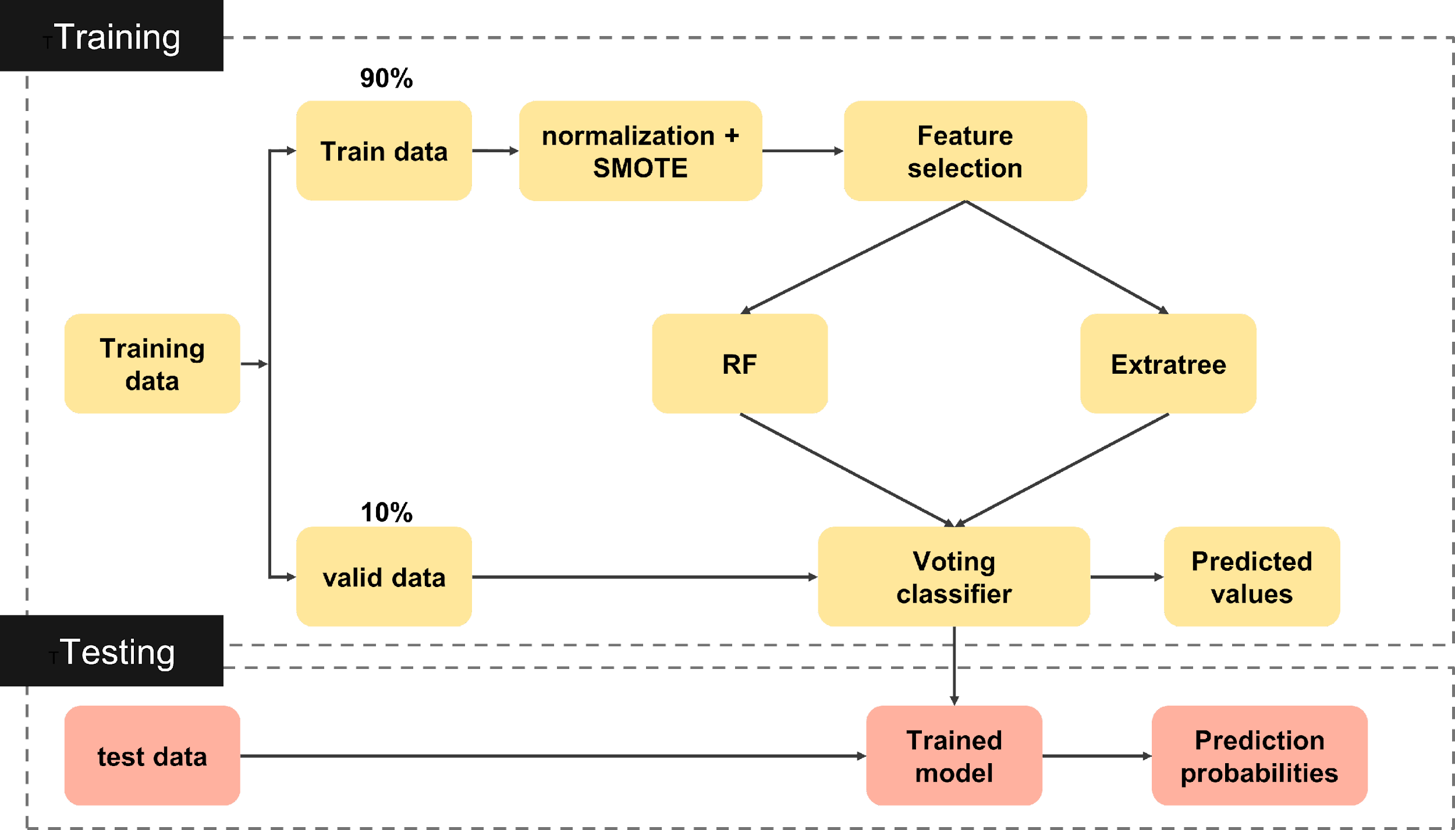

Slide 8
Framework – ML based model
90%
Feature Ranking and selection
Train data
normalization + up-sampling
Training data
SVM
RF
KNN
10%
valid data
Stacking / voting classifier
Predicted values
test data
Trained model
Prediction probabilities

Slide 9
for model_num in 1 2 3 4 5;
do
python CRF_train.py -v dialog_rearrange_output -d original -n $model_num&
done
echo "original"
python CRF_test.py -v dialog_rearrange_output -d original
1.sh
python CRF_train.py -v dialog_rearrange_output -d original -n $model_num
python CRF_test.py -v dialog_rearrange_output -d original
bash 1.sh &

